Slide 1
CATechLounge
半年でこんなに成長できるの！？
テックラウンジの半年を振り返ります
ML/DS 白川桃子

Slide 2
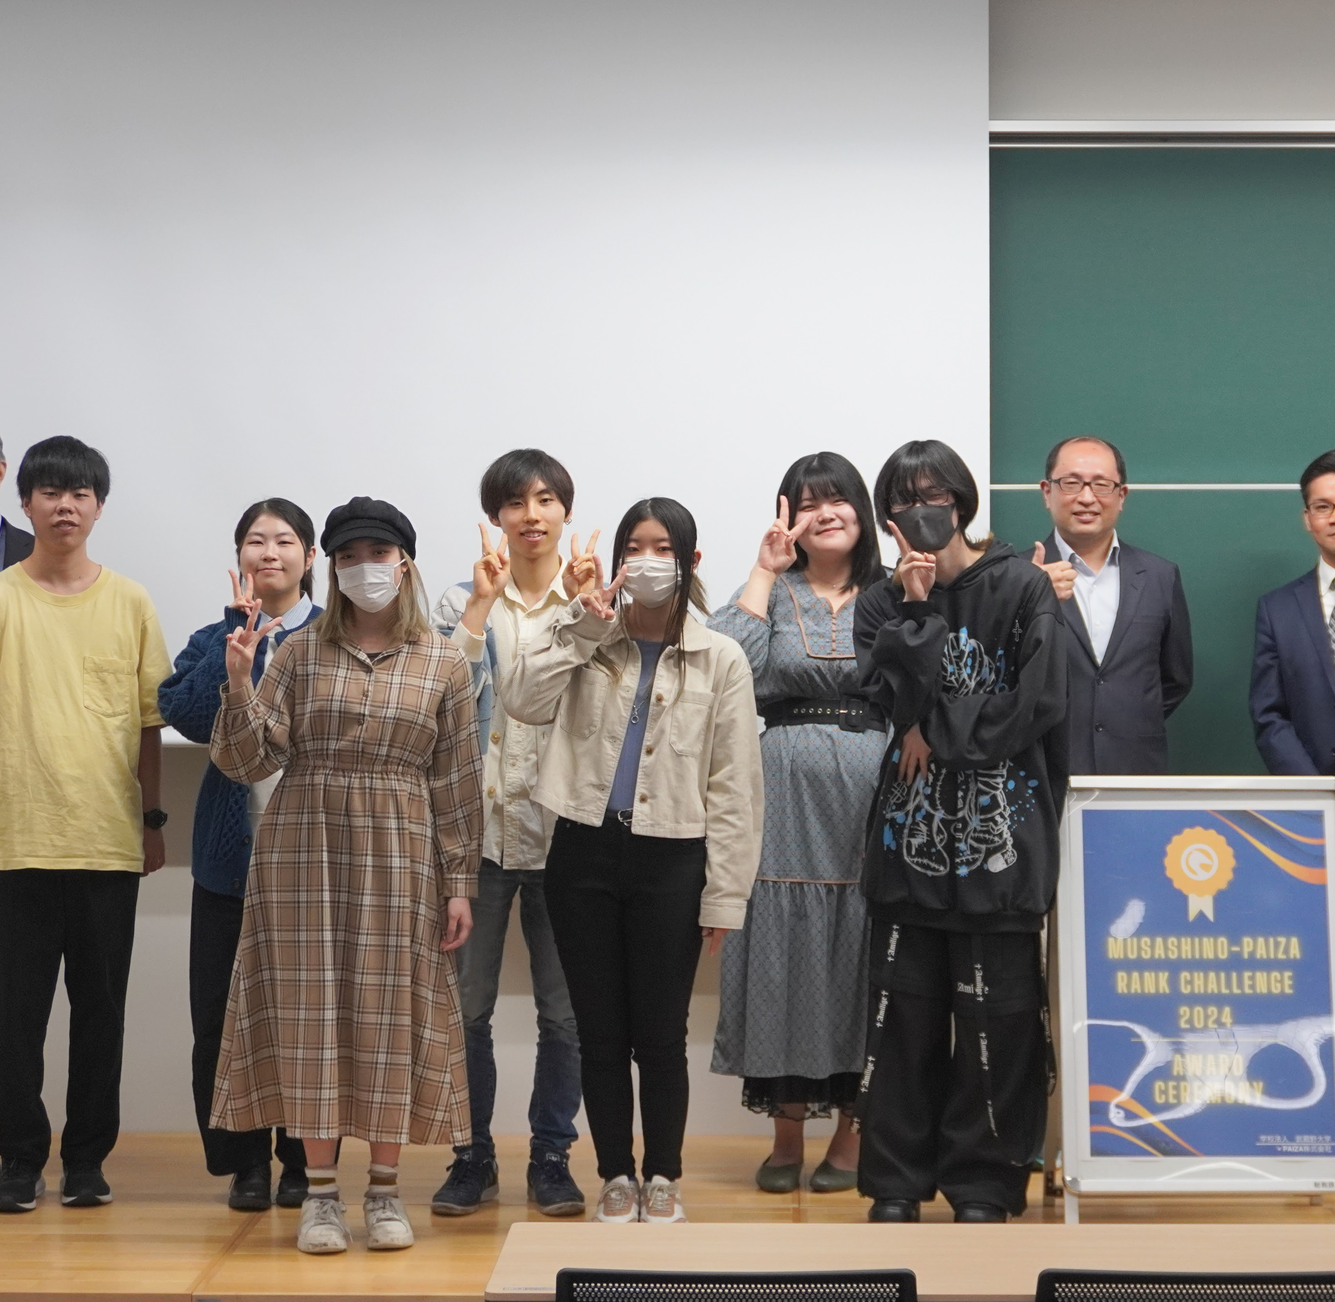
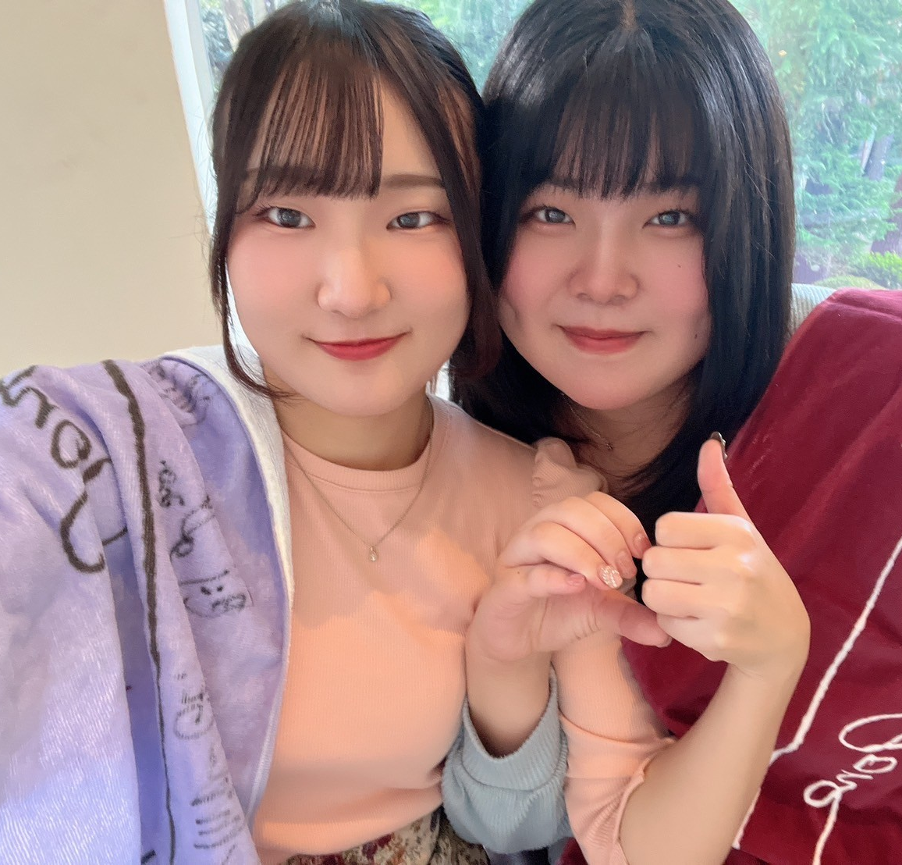
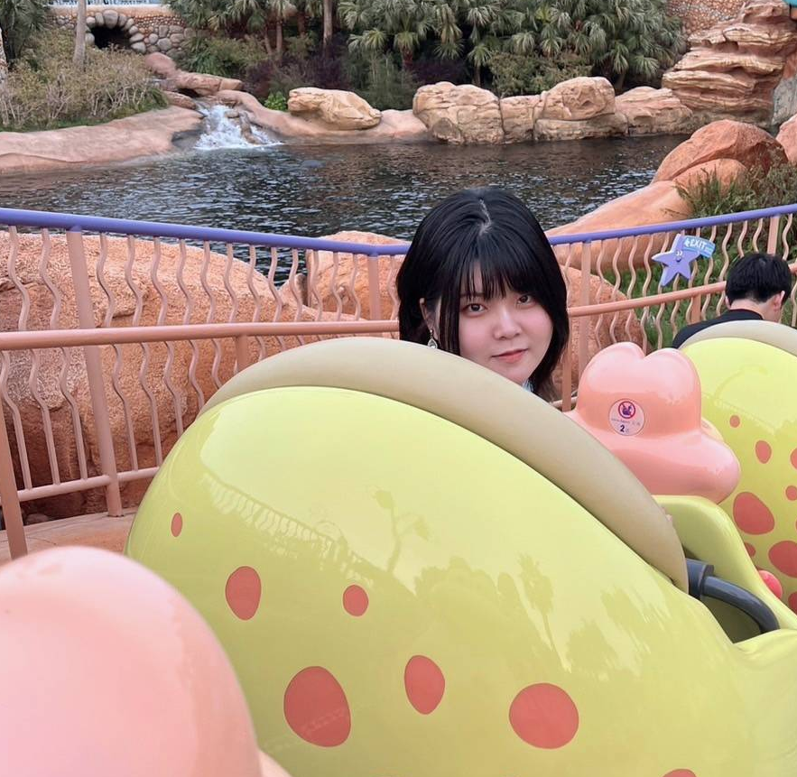
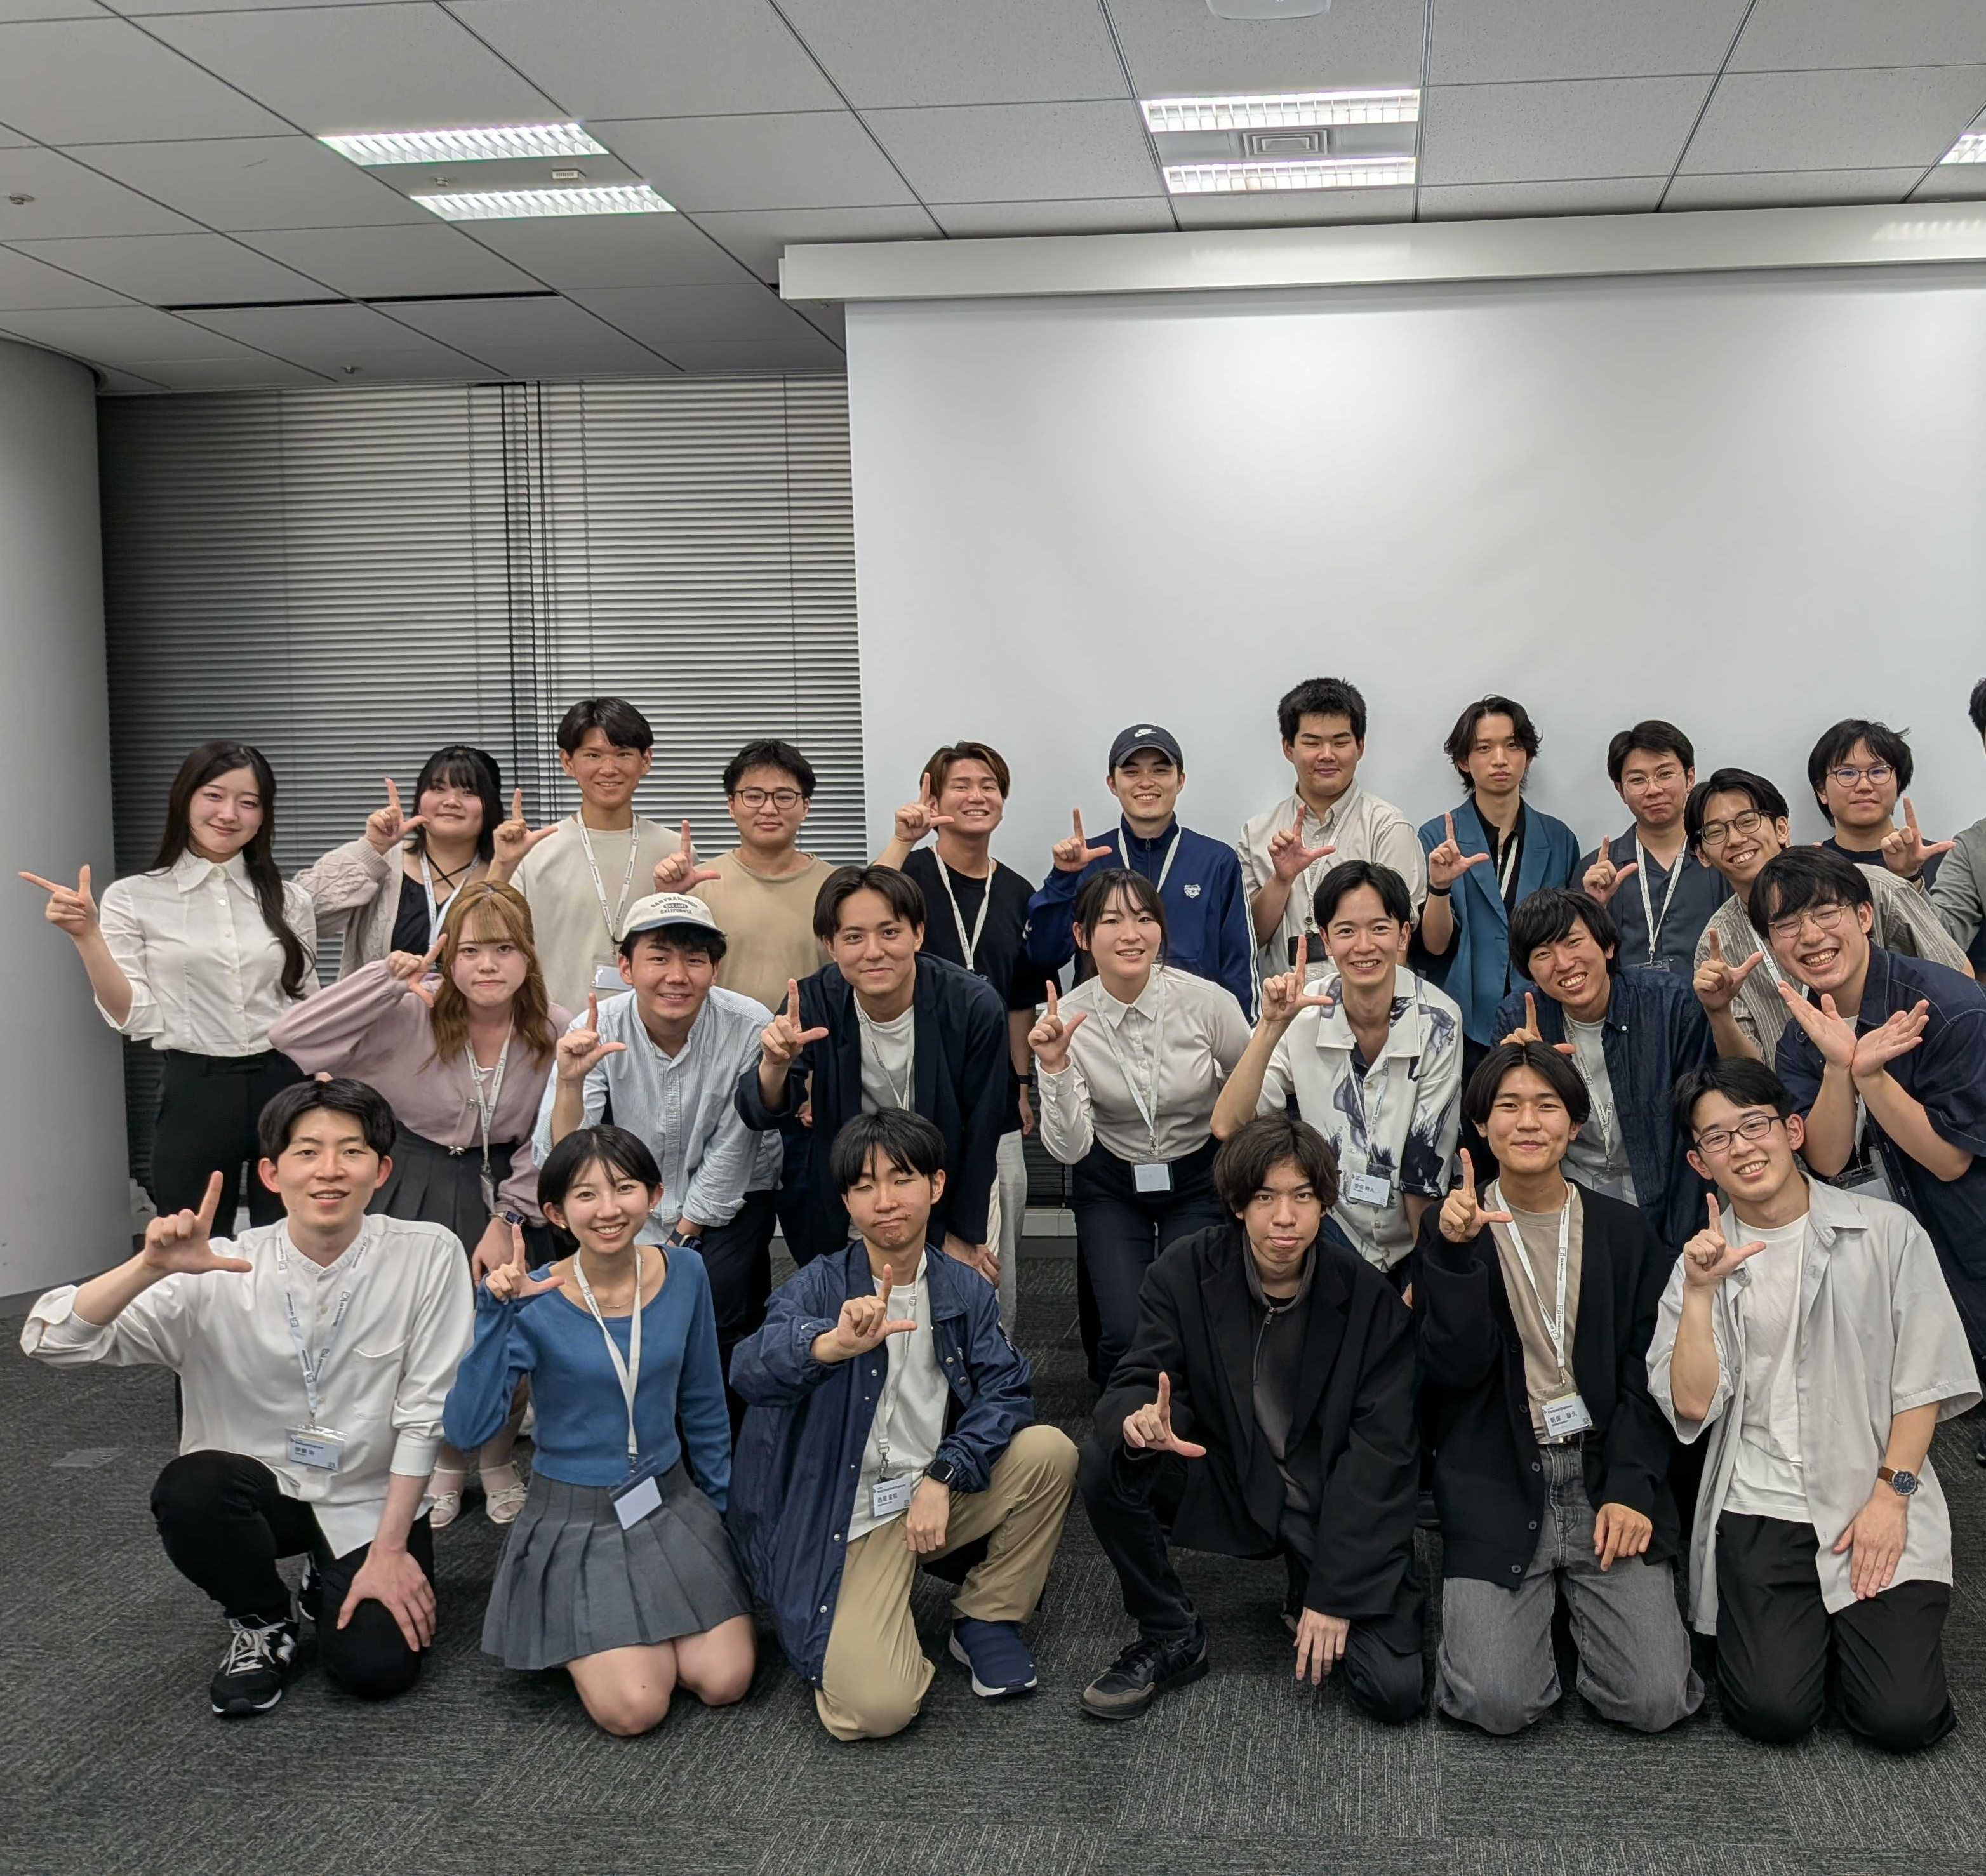
白川 桃子(しらかわ ももこ)
自己紹介
所属
武蔵野大学大学院
工学研究科数理工学専攻 M1
CA Tech Lounge ML/DS
研究テーマ
日常会話を分析し
最適な話題を提示する手法を研究中！
好きなもの
ゲーム, LIVE, スイーツ, お昼寝
アルバイト
ロボット教室講師, 大学の授業サポート

Slide 3
ああああああああ

Slide 4
ああああああああ
ああああ
あああああああああ
ああああ
あああああああああ
ああああ
あああああああああ

Slide 5



ああああああああ
ああああああああああああああ
01.時間の短縮
02.クオリティUP
03.料金が安い
あああああああ
ああああああ
あああああああ

Slide 6
ああああああああ
ああああああああああああああああああ
BEFORE
AFTER
改善前のイメージ
改善後のイメージ

